Slide 1


Slide 2
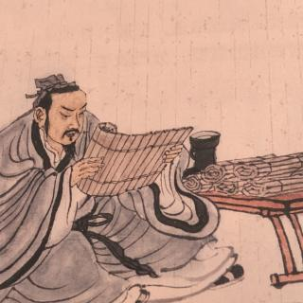


人教版 语文 五年级 上册
25 古人谈读书
拓展积累

Slide 3
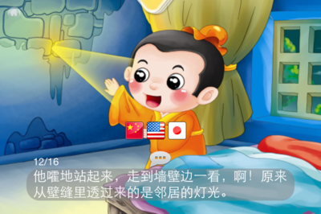
词语积累
形容勤奋好学的词语：
敏而好学 不耻下问 孜孜不倦
废寝忘食 学而不厌 悬梁刺股 韦编三绝
表示良好学习习惯的词语：
用进废退，事半功倍
一张一弛，文武之道

Slide 4
课内美句积累
描写读书方法或态度的句子：
1.敏而好学,不耻下问。
2.知之为知之，不知为不知，是知也。
3.默而识之，学而不厌，诲人不倦。
4.余尝谓读书有三到，谓心到、眼到、口到。
5.盖士人读书，第一要有志，第二要有识，第三要有恒。

Slide 5
美句拓展积累
跟读书有关的名言警句：
（1）读书百遍，而义自见。 ——董遇
（2）读书破万卷，下笔如有神。
——杜甫《奉赠韦左丞丈二十二韵》
（3）读书不知味，不如束高阁。 ——袁枚《随园诗话补遗》
（4）学而不思则罔，思而不学则殆。 ——《论语》
（5）黑发不知勤学早，白首方悔读书迟。 ——颜真卿《劝学》

Slide 6
（6）好读书，不求甚解。——陶渊明《五柳先生传》
（7）读过一本好书，像交了一个益友。——臧克家
（8）读书补天然之不足，经验又补读书之不足。——培根
（9）书籍是人类进步的阶梯。——高尔基
（10）人学始知道，不学非自然。——孟郊《劝学》
（11）读书不觉已春深，一寸光阴一寸金。
——王贞白《白鹿洞二首·其一》
（12）富贵必从勤苦得，男儿须读五车书。
——杜甫《柏学士茅屋》

Slide 7
美文拓展阅读
冬夜读书示子聿
[宋]陆游
古人学问无遗力，少壮工夫老始成。
纸上得来终觉浅，绝知此事要躬行。
思考：1.借助注释，说说这首诗的意思。
2.这首诗给你什么启示？

Slide 8
【注释】
①示：训示、指示。子聿(yù)：陆游的小儿子。
②学问：指读书学习，就是学习的意思。遗：保留，存留。无遗力：用出全部力量，没有一点保留，不遗余力、竭尽全力。
③少壮：青少年时代。工夫：做事所耗费的时间。始：才。
④纸：书本。终：到底，毕竟。觉：觉得。浅：肤浅，浅薄，有限的。
⑤绝知：深入、透彻的理解。行：实践。躬行：亲身实践。

Slide 9
1. 古人在学习上不遗余力，年轻时下功夫，到老年才有所成就。从书本上得来的知识毕竟不够完善，要透彻地认识事物还必须亲自实践。
2.启示：做学问一定要有孜孜不倦、持之以恒的精神,一个既有书本知识,又有实践经验的人,才是真正有学问的人。

Slide 10
观书
[明] 于 谦
书卷多情似故人，晨昏忧乐每相亲。
眼前直下三千字，胸次全无一点尘。
活水源流随处满，东风花柳逐时新。
金鞍玉勒寻芳客，未信我庐别有春。
思考：1.借助注释，用自己的话说说这首诗的意思。
2.诗句“书卷多情似故人，晨昏忧乐每相亲”运用了什么修辞方法？抒发了诗人什么样的思想感情？

Slide 11
【注释】
①故人：老朋友。
②晨昏：即早晚，一天到晚。晨：早上。昏：黄昏。
③忧：愁。 ④每：时常。 ⑤亲：近。
⑥三千字：此为泛指，并非确数。此句说明作者读书多且快，同时也写出他那种如饥似渴的情态。
⑦胸次：胸中，心里。尘：杂念。这句说作者专心读书，胸无杂念。

Slide 12
⑧逐：挨着次序。
⑨金鞍：饰金的马鞍。玉勒（lè）：饰玉的马笼头。此泛指马鞍、笼头的贵美。
⑩庐：本指乡村一户人家所占的房地，引申为村房或小屋的通称。这里指书房。

Slide 13
1.书籍就像是我多年的老朋友，无论清晨还是傍晚，忧愁还是快乐，总有它的陪伴。眼前浏览过无数的文字后，胸中再无半点尘世间世俗的杂念。我不断地从书中吸取新知，犹如源头活水不绝而来涌进我的心，又好像春风催开百花、染绿柳枝，使我感到万象更新。跨着缀金饰玉的高头大马的权贵们，谅也不信这书斋里别有春景。

Slide 14
2.运用了拟人的修辞方法，把书卷当作多情的老朋友，每日从早到晚和自己形影相随、愁苦与共，抒发了诗人对书的喜爱和乐于读书之情。

Slide 16


